Slide 1
1.1
AI AGENT 全栈工程师训练营
1-1 · 能力模型与 LLM API 基础
LLM API、Prompt 与结构化输出
AEP
Agent Engineering Platform · v1.3 · 审计 9.4/10 · 125 测试
AI Agent 训练营 · 教研室

Slide 2
本章目录
7 个知识模块 · 含实测数据图表与代码走查
01
讲次 1-1 · 能力模型与 LLM API 基础
05
本章小结
02
讲次 1-2 · Streaming 流式输出
06
Lab1 验收清单
03
讲次 1-3 · Prompt Engineering
07
下一章预告
04
讲次 1-4 · 结构化输出与 LLM Gateway
教研室内部课件 · 讲次 01 · 1-1 · 能力模型与 LLM AP
第1章 · 2/44

Slide 3
讲次 1-1 · 能力模型与 LLM API 基础
LECTURE 01 / 01
教研室内部课件 · 讲次 01 · 1-1 · 能力模型与 LLM AP

Slide 4
本章学习地图
第1章
目标:解决【如何稳定调用模型】
1
四讲:API基础 → Streaming → Prompt → 结构化+Gateway
2
产出:平台入口层 LLM Gateway(M1 里程碑)
3
对应工程:src/agent_platform/gateway/
4
▶ 学完即可在简历写"统一模型调用服务"
教研室内部课件 · 讲次 01 · 1-1 · 能力模型与 LLM AP
第1章 · 4/44

Slide 5
平台六大演进
M1
M3
M5
LLM Gateway 双协议
Agent Loop+状态机
Multi-Agent+Eval
M2
M4
M6
Tool Runtime+MCP
Context+RAG
生产化+风控
教研室内部课件 · 讲次 01 · 1-1 · 能力模型与 LLM AP
第1章 · 5/44

Slide 6
平台总架构:一图看懂
L1
客户端:CLI
Web 控制台
移动端(规划)
L2
请求
接入层:GraphQL BFF
SSE 流式
风控栈
L3
编排
业务层:Gateway
Tool Runtime
Agent Loop
Context·RAG
MultiAgent·Eval
治理
L4
读写/事件
基础设施:PG 主从
Redis
Pulsar
Milvus
教研室内部课件 · 讲次 01 · 1-1 · 能力模型与 LLM AP
第1章 · 6/44

Slide 7
你的后端经验值多少钱
第1章
API 服务开发:LLM 服务同样是 HTTP 服务
1
数据库与缓存:成本治理的直接迁移
2
异步任务/权限认证/日志监控
3
限流、重试、熔断:本章全部复用
4
▶ 转型不是清零,是能力平移
教研室内部课件 · 讲次 01 · 1-1 · 能力模型与 LLM AP
第1章 · 7/44

Slide 8
转型能力平移图
01
API 服务
02
限流重试熔断
03
数据库缓存
LLM 服务同为 HTTP 服务
直接复用风控栈
成本治理迁移
04
权限认证
05
日志监控
06
异步任务
RBAC+JWT 同源
Trace·Metrics 延伸
Agent Loop 载体
教研室内部课件 · 讲次 01 · 1-1 · 能力模型与 LLM AP
第1章 · 8/44

Slide 9
需要补齐的 Agent 新能力
第1章
模型调用与参数语义
1
Prompt 与结构化输出
2
工具协议(Function Calling/MCP)
3
上下文管理、Agent 状态机、Eval
4
▶ 前两项本章拿下,后三项后续章节
教研室内部课件 · 讲次 01 · 1-1 · 能力模型与 LLM AP
第1章 · 9/44

Slide 10
Chat Completions API 请求结构
第1章
POST /v1/chat/completions
1
必填:model + messages 数组
2
可选:temperature/top_p/max_tokens
3
OpenAI Compatible 已成事实标准
4
▶ DeepSeek/vLLM/TGI 全部兼容此协议
教研室内部课件 · 讲次 01 · 1-1 · 能力模型与 LLM AP
第1章 · 10/44

Slide 11
一次完整的 LLM 调用
Client
Gateway(风控)
Provider
1. POST /v1/chat/completions
注入→重放→限流
3. 路由 primary→fast
4. SSE 帧流+末帧 usage
5. 打字机输出 [DONE]
教研室内部课件 · 讲次 01 · 1-1 · 能力模型与 LLM AP
第1章 · 11/44

Slide 12
消息角色:四种 role
第1章
system:全局指令,模型岗位说明书
1
user:用户输入
2
assistant:模型历史回复
3
tool:工具执行结果(第2章登场)
4
▶ 角色错放是最常见调用错误
教研室内部课件 · 讲次 01 · 1-1 · 能力模型与 LLM AP
第1章 · 12/44

Slide 13
四种消息角色卡
01
system
02
user
全局指令/岗位书
用户输入
03
assistant
04
tool
模型历史回复
工具结果回灌
教研室内部课件 · 讲次 01 · 1-1 · 能力模型与 LLM AP
第1章 · 13/44

Slide 14
响应结构:三层拆解
第1章
choices[0].message.content:正文
1
usage:prompt/completion_tokens
2
finish_reason:stop/length/tool_calls
3
length=被 max_tokens 截断
4
▶ 监控必须同时看 usage 与 finish_reason
教研室内部课件 · 讲次 01 · 1-1 · 能力模型与 LLM AP
第1章 · 14/44

Slide 15
响应字段速查,字段,含义,监控点;choices[0].message.content,正文,body 为空告警;usage.prompt/completion,输入输出 token,成本核算;finish_reason,stop/length/tool_calls,length=截断告警
hl=2
教研室内部课件 · 讲次 01 · 1-1 · 能力模型与 LLM AP
第1章 · 15/44

Slide 16
temperature:采样温度
第1章
概念:缩放 logits 分布平坦度
1
越高越随机,越低越确定
2
应用:抽取/分类任务用 0~0.3
3
创作类任务 0.7~1.0
4
教研室内部课件 · 讲次 01 · 1-1 · 能力模型与 LLM AP
第1章 · 16/44

Slide 17
2026 前沿③:推理模型范式
01
o 系/DeepSeek-R
02
编码基准
显式思维链,推理时算力换质量
SWE-bench 从 4%→70%+ 三年
03
采样策略
04
训练后 RL
推理模型建议 temperature=1(官方指南)
Agent 行为可被 RL 强化(SWE-agent)
教研室内部课件 · 讲次 01 · 1-1 · 能力模型与 LLM AP
第1章 · 17/44

Slide 18
temperature 踩坑与优化
第1章
坑:评测任务开了高温,指标抖动
1
坑:temperature 与 top_p 同时大改
2
优化:生产默认 0,按任务分级覆盖
3
优化:参数进配置中心,可灰度
4
▶ 固定温度是可复现性的第一步
教研室内部课件 · 讲次 01 · 1-1 · 能力模型与 LLM AP
第1章 · 18/44

Slide 19
top_p 与 max_tokens
第1章
top_p:核采样,截断累计概率
1
经验:只调其一,别同时大改
2
max_tokens:输出上限,防失控成本
3
max_tokens 太小 → 内容被腰斩
4
教研室内部课件 · 讲次 01 · 1-1 · 能力模型与 LLM AP
第1章 · 19/44

Slide 20
Token:计费与延迟的单位
第1章
1 token ≈ 0.75 个英文单词
1
中文约 1 字 ≈ 0.6~1 token
2
计费 = 输入+输出 token 之和
3
延迟与输出 token 数近似线性
4
▶ 做成本预算,先学会估 token
教研室内部课件 · 讲次 01 · 1-1 · 能力模型与 LLM AP
第1章 · 20/44

Slide 21
真实联调实测(APIS-glm-5.3)
17.0
626
246
7
秒
tokens
tokens
帧
complete 全程延迟
单次调用总量
流式输出用量
SSE 分块数
教研室内部课件 · 讲次 01 · 1-1 · 能力模型与 LLM AP
第1章 · 21/44

Slide 22
Context Window:模型的作业本
第1章
输入+输出共享同一个窗口
1
超窗直接报错或静默截断
2
长窗口 ≠ 免费注意力
3
有效注意力随长度衰减(lost in the middle)
4
教研室内部课件 · 讲次 01 · 1-1 · 能力模型与 LLM AP
第1章 · 22/44

Slide 23
多模型调用的现实
第1章
不同厂商 API 字段有差异
1
价格/能力/上下文长度分层
2
策略:强模型难任务,弱模型杂任务
3
统一封装 = 供应商可替换
4
▶ 网关层的价值从这里开始
教研室内部课件 · 讲次 01 · 1-1 · 能力模型与 LLM AP
第1章 · 23/44

Slide 24
双协议多供应商网关
L1
统一入口:GraphQL
SSE REST
L2
路由
路由:ModelRouter 链式 fallback
L3
协议
协议适配:OpenAI Compatible
Anthropic Messages
Mock(CI)
L4
审计
留痕:Cost Ledger
Trace Span
教研室内部课件 · 讲次 01 · 1-1 · 能力模型与 LLM AP
第1章 · 24/44

Slide 25
错误类型全景
第1章
429 限流:请求太猛
401/403 鉴权:Key 失效
408/超时:推理太慢
5xx:服务端故障
400:参数错误(schema 不合法)
教研室内部课件 · 讲次 01 · 1-1 · 能力模型与 LLM AP
第1章 · 25/44

Slide 26
四类典型故障处置
01
429 限流
02
401 鉴权
令牌桶拦截→退避重试
Key 失效→轮转密钥
03
5xx 服务端
04
400 参数
fallback 次模型
Schema 校验→反喂纠错
教研室内部课件 · 讲次 01 · 1-1 · 能力模型与 LLM AP
第1章 · 26/44

Slide 27
重试策略:指数退避
第1章
只重试可重试错误(429/5xx/超时)
1
退避:1s → 2s → 4s + 随机抖动
2
上限 3 次,总时长别超外层预算
3
400 参数错重试无意义
4
▶ 非幂等操作禁止盲目重试
教研室内部课件 · 讲次 01 · 1-1 · 能力模型与 LLM AP
第1章 · 27/44

Slide 28
错误处理决策链
1
2
3
4
5
6
7
请求发起
失败分类
可重试?
指数退避重试
3 次仍失败
fallback 次模型
AllProvidersFailed
循环(loop)
▶ 实测:主模型故障自动 fallback,attempts=2 留痕
教研室内部课件 · 讲次 01 · 1-1 · 能力模型与 LLM AP
第1章 · 28/44

Slide 29
超时预算分级
第1章
本地计算:100ms 级
1
同机房 RPC:1s 级
2
LLM 推理:30~90s 级
3
每层独立预算,并跨层传播
4
▶ 下游没预算了就别再发请求
教研室内部课件 · 讲次 01 · 1-1 · 能力模型与 LLM AP
第1章 · 29/44

Slide 30
平台工程对照:gateway 域模型
第1章
ChatMessage/ChatRequest/ChatResponse
1
Usage.total_tokens 派生不变量
2
Pydantic 校验挡住脏数据入口
3
▶ 代码:src/agent_platform/gateway/domain.py
教研室内部课件 · 讲次 01 · 1-1 · 能力模型与 LLM AP
第1章 · 30/44

Slide 31
MockProvider:确定性的价值
第1章
按 prompt 关键词回放预设脚本
1
CI 零外部依赖、断言可重复
2
call_count 可断言调用次数
3
▶ LLM 输出不可复现会毁掉 TDD 节奏
教研室内部课件 · 讲次 01 · 1-1 · 能力模型与 LLM AP
第1章 · 31/44

Slide 32
1-1 自测
第1章
教研室内部课件 · 讲次 01 · 1-1 · 能力模型与 LLM AP
第1章 · 32/44

Slide 33
鉴权与请求头实践
第1章
Authorization: Bearer <api_key>
1
Key 走环境变量/密钥服务,不入库
2
网关层统一注入,业务侧零 Key
3
▶ 平台 OPENAI_API_KEY 只在 .env
教研室内部课件 · 讲次 01 · 1-1 · 能力模型与 LLM AP
第1章 · 33/44

Slide 34
认证头与风控头实测
terminal — 平台实测
$ curl -H "Authorization: Bearer sk-***" ...
Authorization: Bearer sk-*****(掩码)
x-idempotency-key: req-20261003-001
x-tenant-id: acme(开发态)
# 生产:JWT 强制(SEC_JWT_REQUIRED=1)
# Key 只在 .env 与请求头,永不落库/日志
教研室内部课件 · 讲次 01 · 1-1 · 能力模型与 LLM AP
第1章 · 34/44

Slide 35
流式与非流式的成本差异
第1章
计费相同,体验与失败代价不同
1
非流式超时=整单作废重计
2
流式取消只计已生成部分
3
▶ 长输出任务默认流式
教研室内部课件 · 讲次 01 · 1-1 · 能力模型与 LLM AP
第1章 · 35/44

Slide 36
模型选择矩阵
第1章
维度:能力/价格/上下文/延迟
1
难任务(推理/代码)→ 强模型
2
杂任务(分类/抽取)→ 小模型
3
矩阵进配置,随价格变化调整
4
教研室内部课件 · 讲次 01 · 1-1 · 能力模型与 LLM AP
第1章 · 36/44

Slide 37
强弱模型选型,维度,强模型,小模型;任务,推理/代码/长链,分类/抽取/改写;成本,高(约5x),低;延迟,10~25s,1~3s;占比,难任务 20%,杂任务 80%
hl=2
教研室内部课件 · 讲次 01 · 1-1 · 能力模型与 LLM AP
第1章 · 37/44

Slide 38
多模型路由设计
第1章
链式:primary → fast → local
1
失败原因决定是否换链
2
attempts 全程留痕
3
▶ 平台 ModelRouter 已实现
教研室内部课件 · 讲次 01 · 1-1 · 能力模型与 LLM AP
第1章 · 38/44

Slide 39
供应商抽象接口设计
第1章
LLMProvider 协议两个方法
1
complete:一次性返回
2
stream_events:增量+末帧用量
3
▶ 新增供应商=新增一个实现类
教研室内部课件 · 讲次 01 · 1-1 · 能力模型与 LLM AP
第1章 · 39/44

Slide 40
双协议适配时序
Client
Gateway
OpenAI 协议
Anthropic 协议
1. 统一请求
2. POST /chat/completions
3. POST /v1/messages
4. choices+usage
5. content_blocks+usage
6. 统一 ChatResponse
教研室内部课件 · 讲次 01 · 1-1 · 能力模型与 LLM AP
第1章 · 40/44

Slide 41
应用:客服问答参数基线
第1章
temperature 0.3:稳定带一点语气
1
max_tokens 512:控制话术长度
2
system:角色+禁答清单
3
▶ 基线进配置中心,按业务覆盖
教研室内部课件 · 讲次 01 · 1-1 · 能力模型与 LLM AP
第1章 · 41/44

Slide 42
踩坑:Key 泄露事故复盘
第1章
事故:示例代码把 Key 提交进仓库
1
影响:被扫描机器人抓取盗刷
2
处置:立即轮转+历史清除
3
预防:pre-commit 扫描 sk- 模式
4
教研室内部课件 · 讲次 01 · 1-1 · 能力模型与 LLM AP
第1章 · 42/44

Slide 43
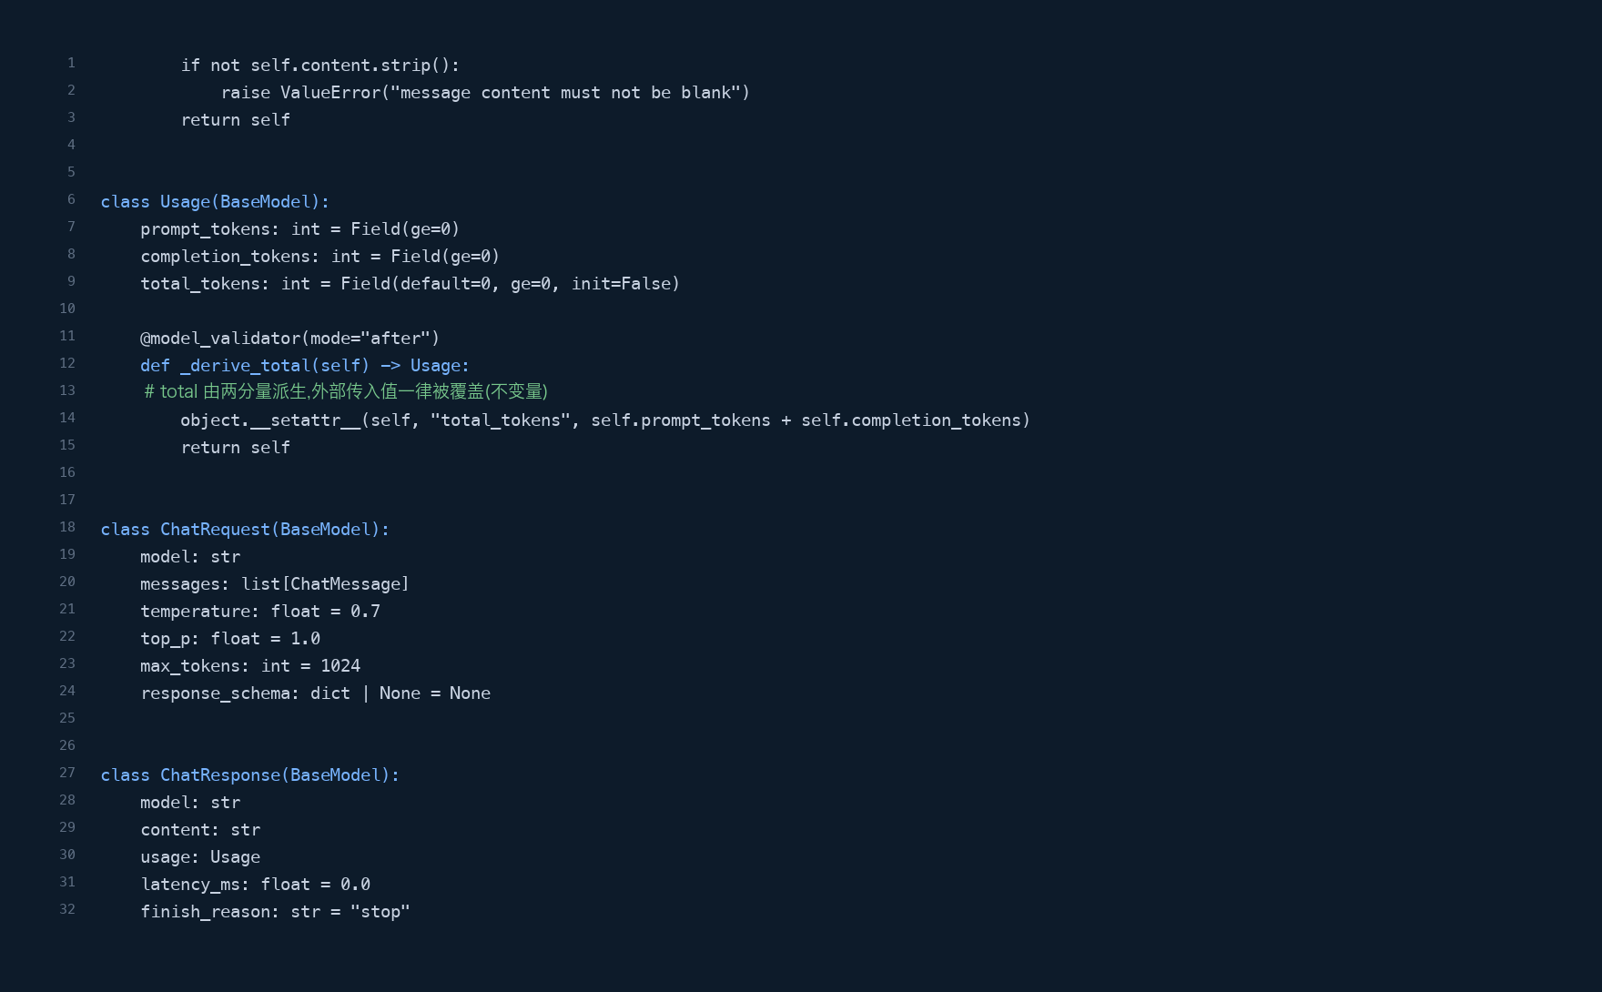
域模型不变量:TDD 守护 · src/agent_platform/gateway/domain.py:24-58
教研室内部课件 · 讲次 01 · 1-1 · 能力模型与 LLM AP
第1章 · 43/44

Slide 44
自测 · LLM API 基础
Q1
finish_reason=length 说明什么?
Q2
哪些错误值得重试,哪些不值得?
Q3
为什么 temperature=0 是评测基线?
Q4
你的项目里哪个参数最该进配置中心?
教研室内部课件 · 讲次 01 · 1-1 · 能力模型与 LLM AP
第1章 · 44/44

